Slide 1
Παράταση της κύησης
Νικόλαος Αντωνακόπουλος
Επ. Καθηγητής Μαιευτικής, Γυναικολογίας και Προγεννητικού Ελέγχου
Μαιευτική και Γυναικολογική Κλινική Ιατρικής Σχολής Πανεπιστημίου Πατρών
Διευθυντής: Καθηγητής Γεώργιος Αντωνάκης

Slide 2
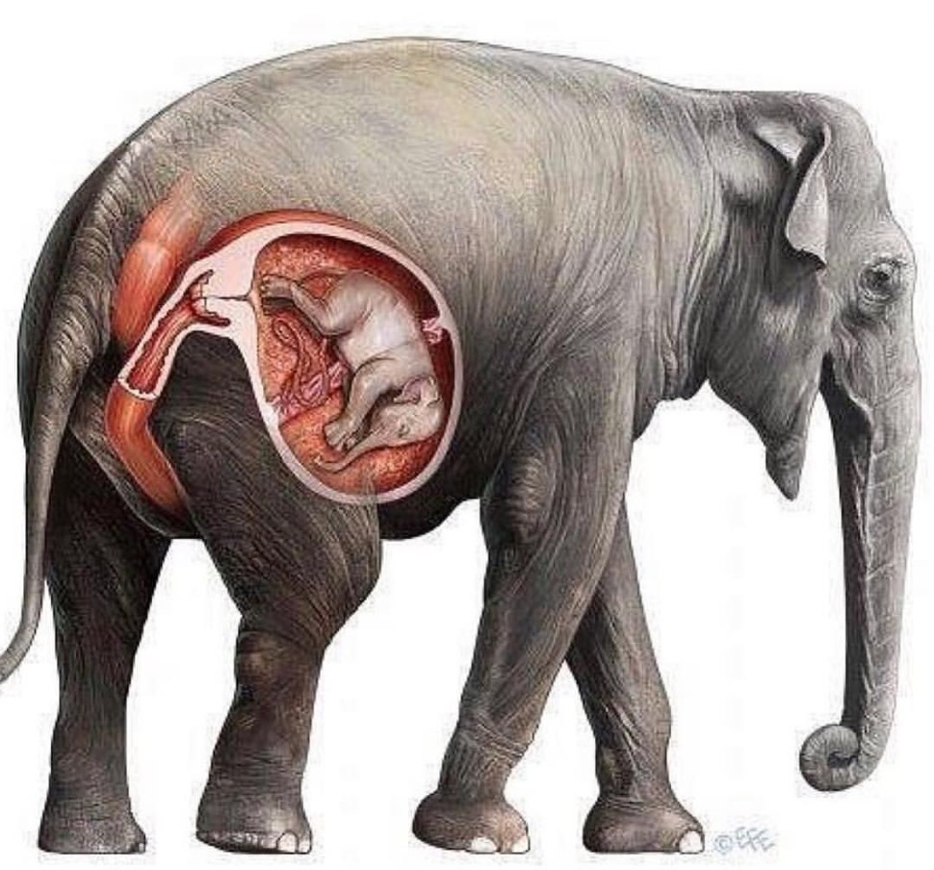
Ποια είναι η φυσιολογική διάρκεια της κύησης;
ΤΕΡ-Τελευταία Έμμηνος Ρύση
ΠΗΤ-Πιθανή Ημερομηνία Τοκετού
Διάρκεια :
-280 ημέρες (40 εβδομάδες) από την πρώτη μέρα της ΤΕΡ σε γυναίκες με κύκλο 28 ημερών
-266 ημέρες (38 εβδομάδες) από τη σύλληψη
Υπολογισμός ΠΗΤ από ΤΕΡ (Τύπος Naegele):
ΤΕΡ + 7 ημέρες – 3 μήνες
?

Slide 3
Ορισμός - Συχνότητα
Παράταση κύησης: η διάρκεια της κύησης που ξεπερνά τις 42 εβδομάδες (ΠΟΥ, 1977 & FIGO, 1982)
Συχνότητα: 4-10% των κύησεων
Σε πρωτοτόκες: 15-20%
Σε πολυτόκες με ιστορικό παράτασης κύησης: 50%
Πρόωρος τοκετός
<37 εβδομάδες
Παράταση κύησης
>42 εβδομάδες

Slide 4
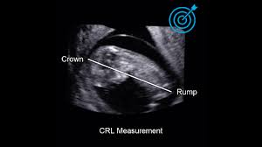
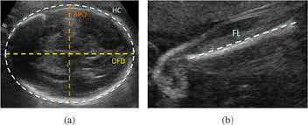
Εκτίμηση της ηλικίας κύησης
Η 1^{η} μέρα της ΤΕΡ – σημαντική απομνημόνευση (μείωση ψευδών παρατασιακών κυήσεων)
Το κεφαλουραίο μήκος του εμβρύου (CRL: Crown-Rump Length) στο 1^{ο} τρίμηνο της κύησης είναι η ακριβέστερη μέθοδος προσδιορισμού της ΗΚ
H αμφιβρεγματική διάμετρος (BPD), η περίμετρος της κεφαλής (HC) και το μήκος του μηριαίου (FL) στο 2ο τρίμηνο της κύησης αποτελούν δείκτες υπολογισμού της ηλικίας κύησης
Σφάλμα υπερηχογραφικής εκτίμησης (αυξάνεται όσο πιο προχωρημένη είναι η ηλικία κύησης)
±5 ημέρες στο 1^{ο} τρίμηνο
±10 ημέρες στο 2^{ο} τρίμηνο
±20 ημέρες στο 3^{ο} τρίμηνο

Slide 5
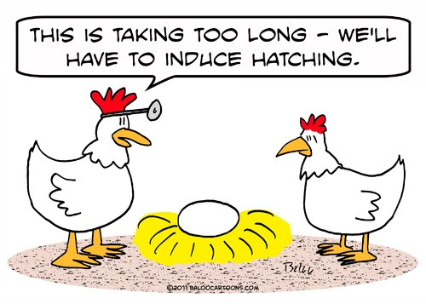
Που οφείλεται η παράταση της κύησης;
Μη ακριβής υπολογισμός της ηλικίας κύησης
Η αληθής παράταση είναι άγνωστης αιτιολογίας
Ανεπάρκεια της πλακουντιακής σουλφατάσης = χαμηλά οιστρογόνα
Σπάνια περίπτωση η εμβρυϊκή ανεγκεφαλία
Παράγοντες:
Ατοκία
Ιστορικό παράτασης κύησης
Οικογενειακό ιστορικό (αν η έγκυος ή ο σύντροφος της είχαν γεννηθεί >42 εβδομάδων)
Αυξημένο βάρος/παχυσαρκία της εγκύου (BMI >25)
Άρρεν φύλο του εμβρύου

Slide 6
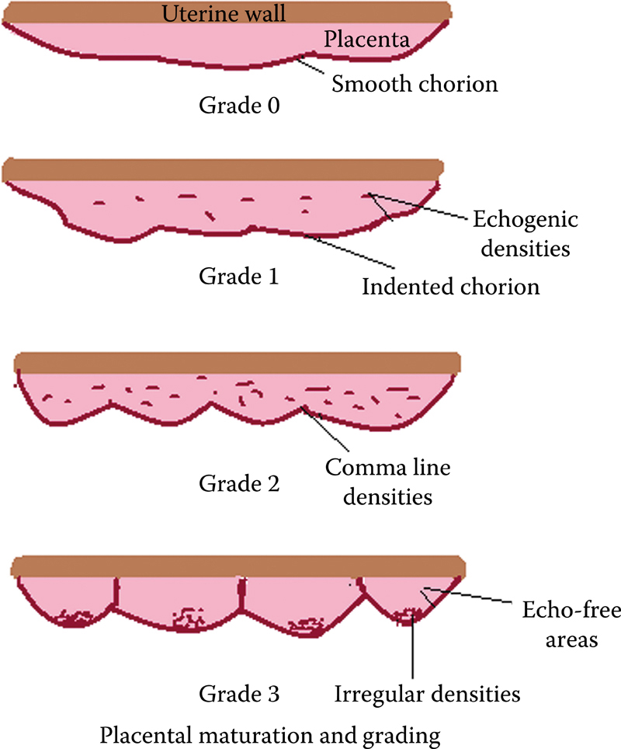
Κλινική σημασία της παράτασης κύησης
Αύξηση περιγεννητικής θνησιμότητας (ενδομήτριος θάνατος και πρώιμος νεογνικός θάνατος)
Σε κυήσεις >42 εβδομάδων διπλάσιο ποσοστό σε σχέση με τις τελειόμηνες και εξαπλάσιο ποσοστό σε κυήσεις >43 εβδομάδων
Αιτίες περιγεννητικής θνησιμότητας:
-Πλακουντιακή ανεπάρκεια («γήρανση» πλακούντα)
-Εισρόφηση μηκωνίου
-Ενδομήτρια λοίμωξη

Slide 7
Κίνδυνοι παρατασικού εμβρύου - νεογνού
ΕΜΒΡΥΑ
ΝΕΟΓΝΑ
Μακροσωμία εμβρύου (παρατεταμένος τοκετός, κεφαλοπυελική δυσαναλογία, δυστοκία ώμων)
Ελαττωμένο αμνιακό υγρό – συμπίεση ομφαλίου λώρου
Μειωμένες εμβρυϊκές κινήσεις
Διαταραχές καρδιακού ρυθμού στο καρδιοτοκογράφημα (υποξία)
Αποβολή μηκωνίου
Ορθοπαιδικές και νευρολογικές επιπλοκές (δυστοκία ώμων)
Χαμηλό pH ομφαλικής αρτηρίας κατά τον τοκετό
Μειωμένο Apgar score στο 5^{ο} λεπτό
Υποθερμία
Υπογλυκαιμία
Αναπνευστική δυσχέρεια
Πνευμονία εξ’ εισροφήσεως μηκωνίου

Slide 8
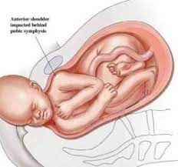
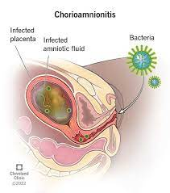
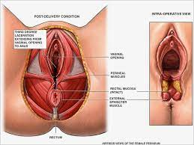
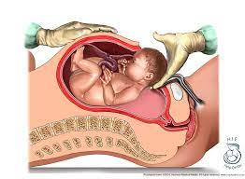
Κίνδυνοι για τη μητέρα
Χοριοαμνιονίτιδα
Δυστοκία ώμων
Ρήξεις περινέου 3^{ου} και 4^{ου} βαθμού
Αύξηση ποσοστού καισαρικών τομών

Slide 9
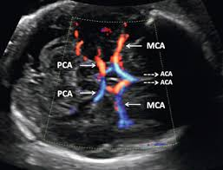
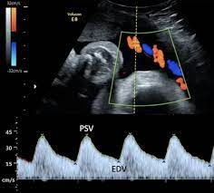
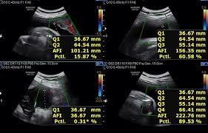
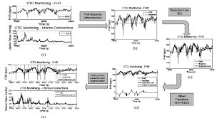
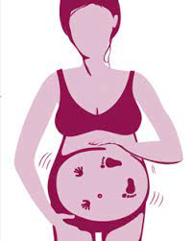
Παρακολούθηση παράτασης κύησης
Στενή παρακολούθηση της εγκύου μετά τη 40^{η} εβδομάδα κύησης -«καλώς έχειν» εμβρύου
Υπερηχογραφία Doppler (ομφαλική αρτηρία & μέση εγκεφαλική αρτηρία)
Υπερηχογραφική εκτίμηση αμνιακού υγρού (βαθύτερη λίμνη <2,7 εκ)
Βιοφυσικό προφίλ
Καρδιοτοκογράφημα (computerized CTG)
Εκτίμηση εμβρυϊκών κινήσεων (από τη μητέρα)
Έλεγχος 2 φορές/εβδομάδα

Slide 10
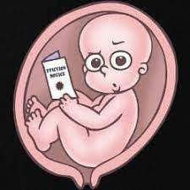
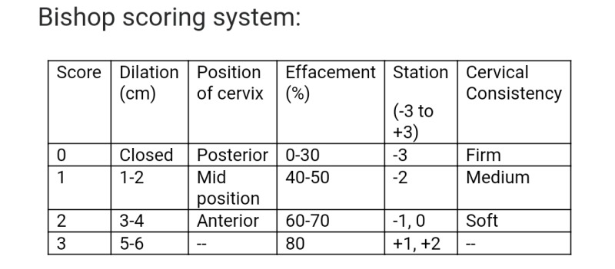
Πρόκληση Τοκετού
Προϋποθέσεις:
Καλώς έχειν εμβρύου
Ηλικία κύησης
Κατάσταση του τραχήλου (Bishop score)
Επιθυμία της μητέρας
Σε παρατασικές κυήσεις χαμηλού κινδύνου με καλές προϋποθέσεις τραχήλου: μικρή πιθανότητα αποτυχίας
Καλό περιγεννητικό αποτέλεσμα ακόμα και σε χαμηλού κινδύνου χωρίς καλές προϋποθέσεις στον τράχηλο.

Slide 11
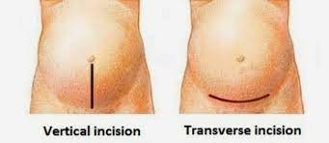
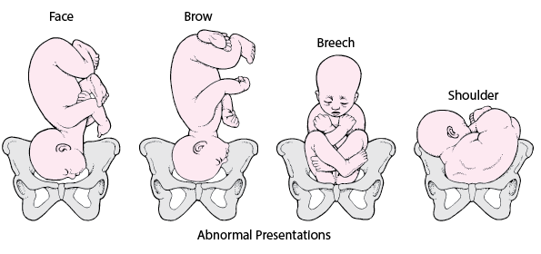
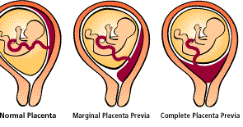
Αντενδείξεις πρόκλησης τοκετού
ΠΚΤ με κάθετη τομή
Προηγηθείσα ρήξη μήτρας
Ανώμαλες προβολές εμβρύου
Προδρομικός πλακούντας
Σοβαρή εμβρυϊκή δυσχέρεια
Συγγενείς ανωμαλίες εμβρύου π.χ υδροκεφαλία
Ενεργός έρπης γεννητικών οργάνων

Slide 12
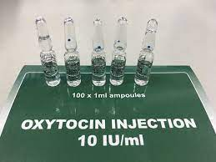
Τρόποι πρόκλησης τοκετού
Προσταγλανδίνες: μέθοδος εκλογής στις περισσότερες περιπτώσεις
Προϋπόθεση: άρρηκτοι υμένες
Αντενδείξεις:
- Γυναίκες με ιστορικό υπερδιέγερσης της μήτρας
- Προηγηθείσα καισαρική τομή ή άλλες επεμβάσεις της μήτρας
- Παθολογικό καρδιοτοκογράφημα
- Υπερπολυτοκία (>5)
- Ισχιακή προβολή
Σε ρήξη υμένων = ωκυτοκίνη, συνήθως μετά από 24 ώρες

Slide 13
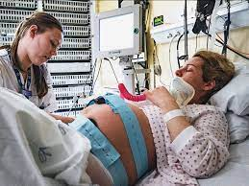
Παρακολούθηση μητέρας-εμβρύου
Παρακολούθηση της μητέρας:
- ΑΠ, σφίξεις ανά 1 ώρα
- Θερμοκρασία ανά 4 ώρες (αν έχει γίνει ρήξη υμένων ανά 1 ώρα)
- Γενική ούρων κατά την εισαγωγή
Καρδιοτοκογραφική παρακολούθηση 20 λεπτά πριν την τοποθέτηση και διατήρηση για τουλάχιστον 40 λεπτά μετά από αυτή
Ακρόαση εμβρυϊκού καρδιακού ρυθμού ανά 1 ώρα
Συνεχής καρδιοτοκογραφική παρακολούθηση όταν μετά τη χορήγηση προσταγλανδινών ξεκινήσουν συστολές

Slide 14
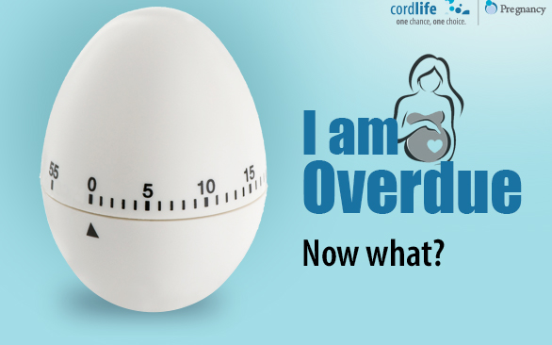
Ευχαριστώ

